Slide 1

Сайт «Контроллер сохранений Satisfactory»
Сидельников Владислав
Проектная работа по модулю «WEB»

Slide 2
Вводная часть
Проблемы
Автоматизированный контроль за развитием пользователями файла сохранения мира игры Satisfactory.
Доступ к данным, благодаря которым остальные могут подключится к активному пользователю
Задачи
Реализовать сайт, решающий проблемы 1 и 2
Реализовать формы авторизации и регистрации через дискорд
Создать дискорд-бота, проверяющего наличие пользователя на главном дискорд-сервере

Slide 3
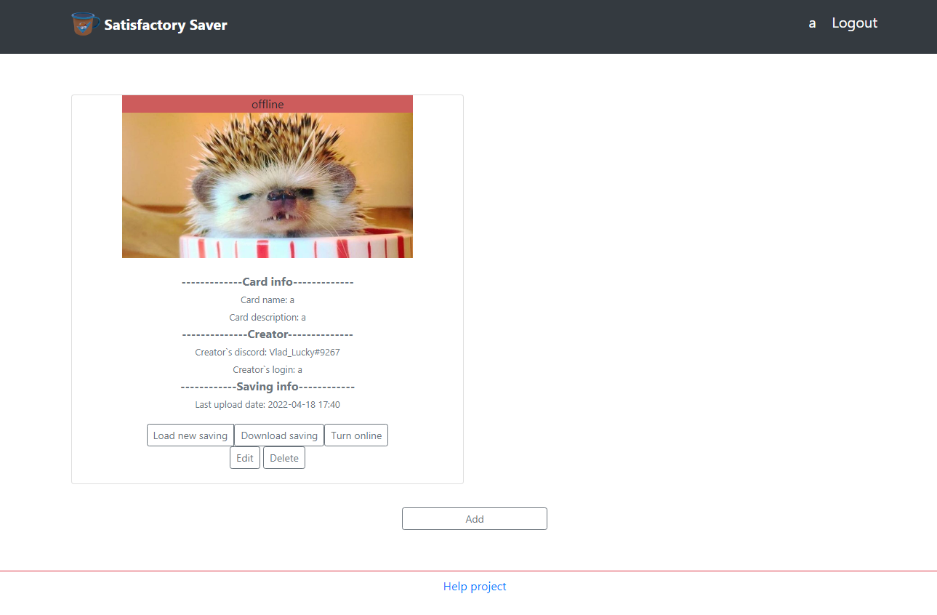
Главная страница

Slide 4
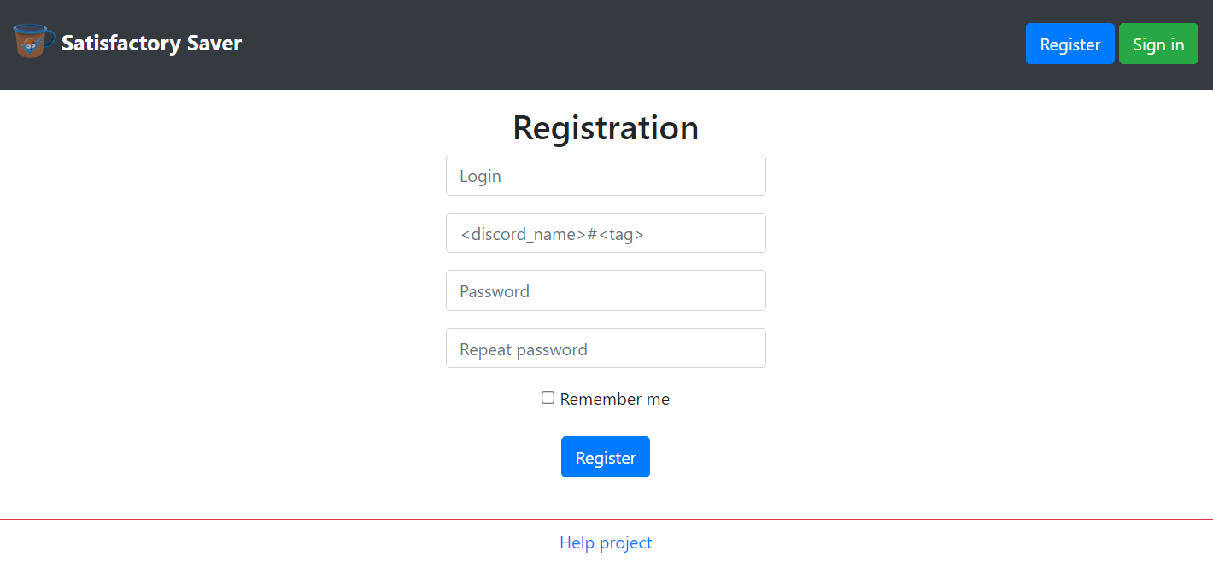
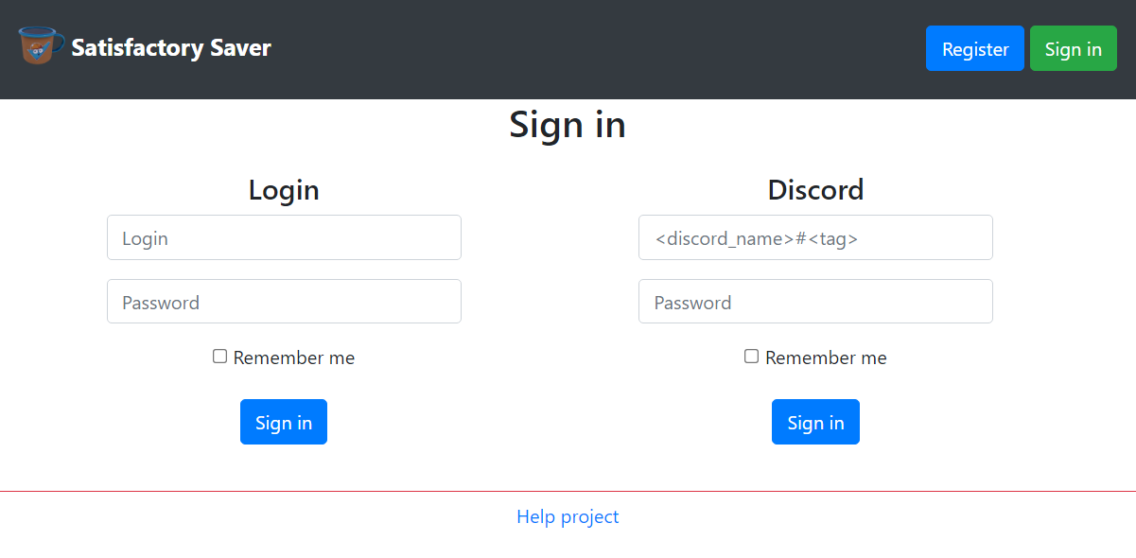
Вход пользователя
Регистрация
Авторизация

Slide 5
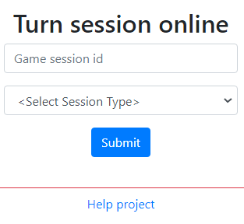
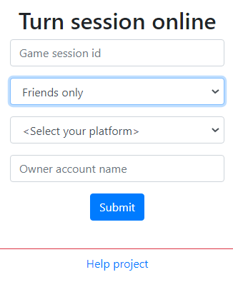
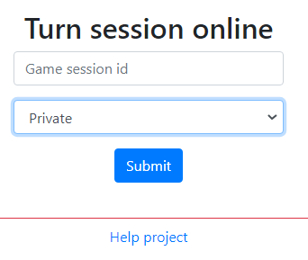
Открытие доступа другим

Slide 6
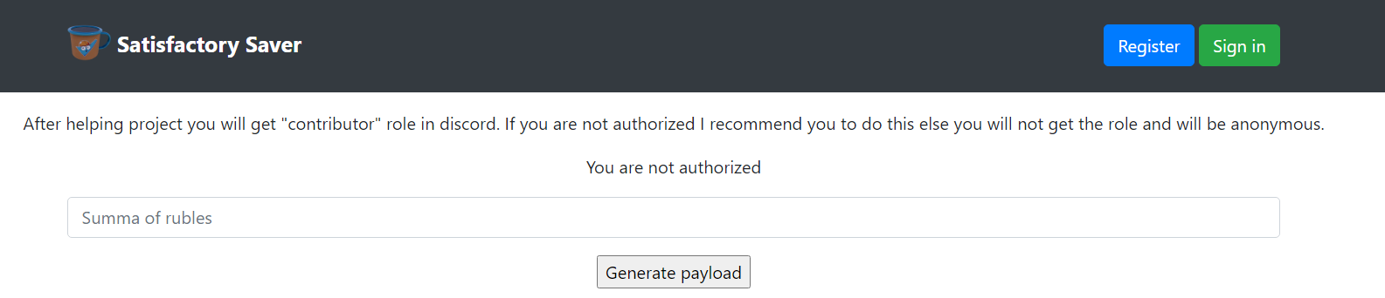
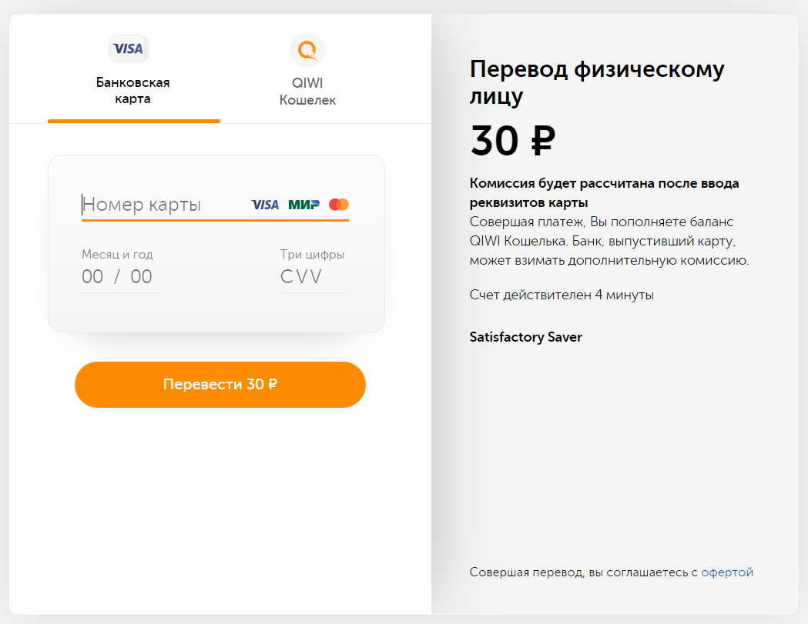
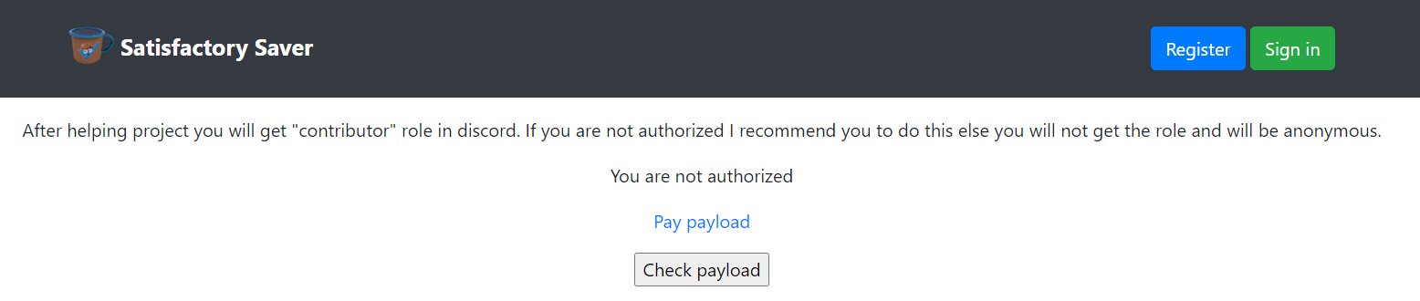
Помощь проекту

Slide 7
Структура БД
sessions
users
bills
session_id: integer
creator_id: integer
last_opener_id: integer
name: string
description: string
photo_path: string
is_online: boolean
Is_active: boolean
info: json
savings
id: integer
discord: string
login: string
registration_date: date
hashed_password: bytes
privileges
sessions
bill_id: integer
user_id: integer
is_active: boolean
privileges
privilege_id: integer
name: string
is_displaying: Boolean
key_name: string
bills
sessions2savings
session_id: integer
saving_id: integer
privileges2bills
users2privileges
savings
privilege_id: integer
bill_id: integer
saving_id: integer
owner_id: integer
saving_path: string
upload_date: date
user_id: integer
privilege_id: integer
users2sessions
user_id: integer
session_id: integer

Slide 8
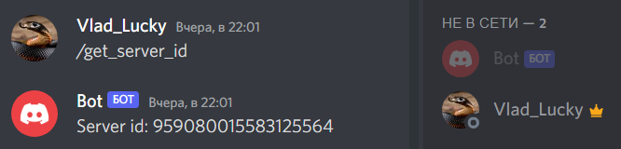
Дискорд-бот

Slide 9
Проверка сохранений
.sav file
bytes file
BytesParser
int32
int64
string
BytesParserSpecializer
4 bytes
8 bytes
SatisfactorySaveParser
len
+
bytes string

Slide 10
Бот и сайт как единая программа
Запуск
Threading
1
Thread
Site
2
Discord bot
Asyncio

Slide 11
Дальнейшее развитие
Добавить возможность
владельцу сессионной
карточки контролировать
историю сохранений
Добавить разделы
других игр, сохранения
которых можно будет
контролировать

Slide 12
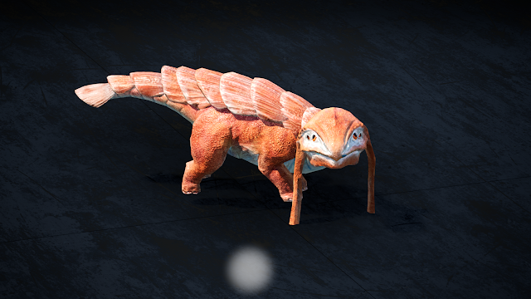
СПАСИБО ЗА ВНИМАНИЕ

